Slide 1
Instructivo – Evalúe sus clases virtuales en MS Teams

Slide 2
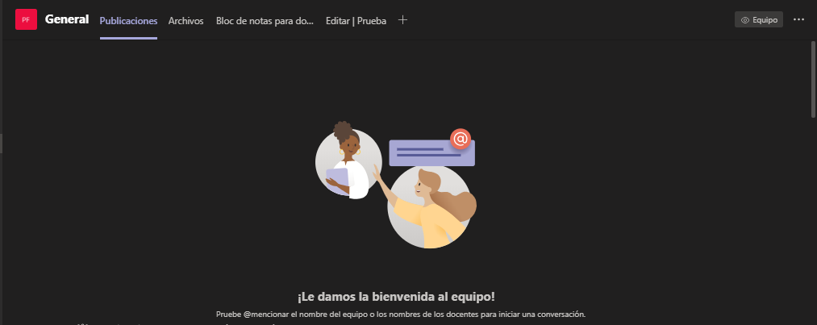
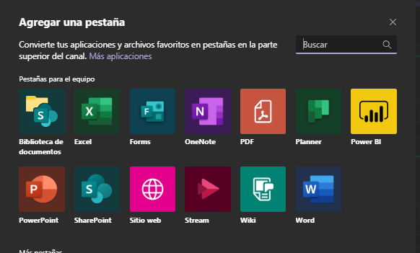

Evalúe sus clases virtuales en MS Teams
1
Añada la evaluación de clases virtuales
En este procedimiento le indicamos como agregar la encuesta definida por UDLA para la evaluación de las clases virtuales.
En cada uno de sus equipos de clase diríjase a la barra principal y seleccione la “Agregar más Pestañas”.
2
Seleccione la opción Sitio Web

Slide 3
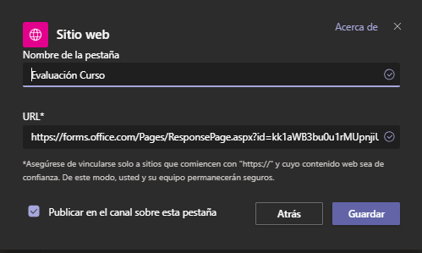

Evalúe sus clases virtuales en MS Teams
Ingrese la siguiente información:
3
Nombre de la pestaña: Evaluación Curso
URL: https://bit.ly/3nu6Hub
4
De clic en Guardar

Slide 4
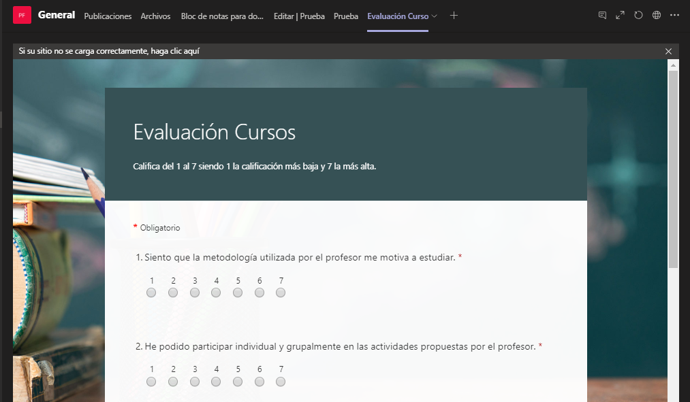
Evalúe sus clases virtuales en MS Teams
Se visualizará la encuesta de evaluación dentro de la pestaña Evaluación de Curso. Por favor pídale a sus estudiantes el completarla.

